Slide 1


Bài toán nội suy
CHỦ ĐỀ 18:
VS
Sơ đồ Hoocner
Here starts the lesson!

Slide 2

MỤC LỤC
Đặt vấn đề
Nội suy đa thức
Sai số của đa thức nội suy
Chọn mốc nội suy tối ưu
Sơ đồ Hoocne và ứng dụng trong bài toán nội suy
You can delete this slide when you’re done editing the presentation.

Slide 3


01
Đặt vấn đề
Khi nào sẽ sử dụng phương pháp nội suy?

Slide 4












Slide 5



Slide 6



Slide 7




Slide 8

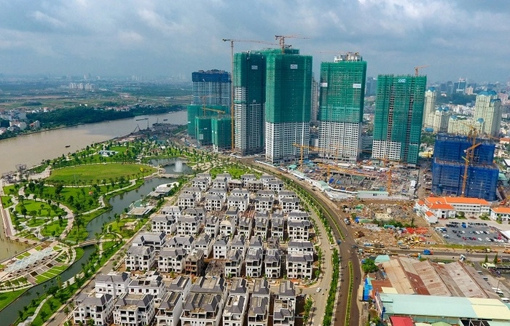
Lợi nhuận sau thuế của công ty 4 năm gần nhất
123.232.426.476
106.326.746.162
81.151.721.588
79.037.261.161
Năm 2020
<<
Năm 2019
2017
2018
2019
2020

Slide 9



Slide 10
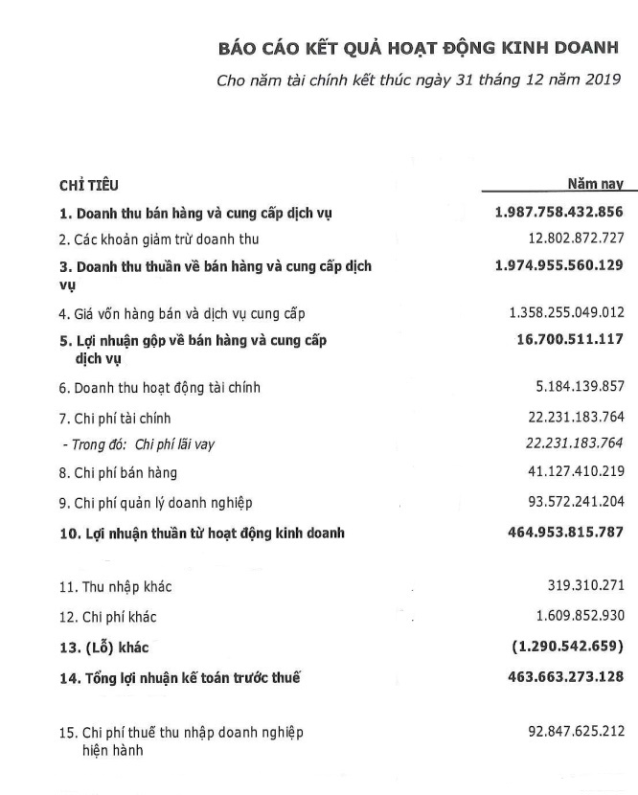
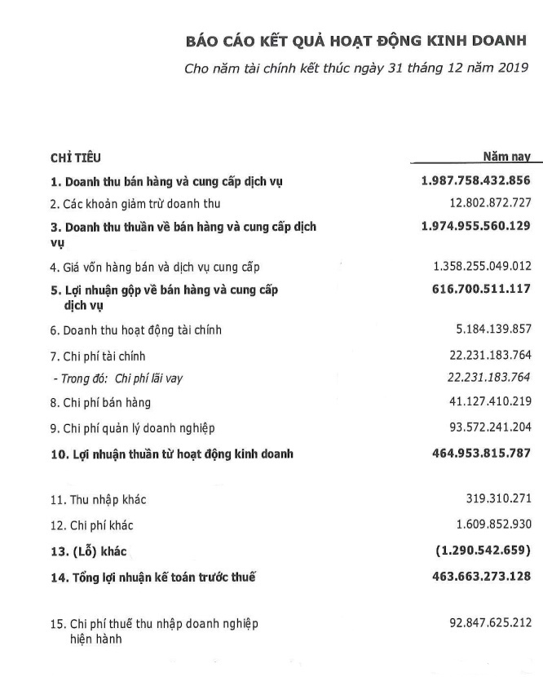

Slide 11




Phương pháp nội suy

Slide 12
1.1 Khái niệm
Nội suy là phương pháp ước tính giá trị của các điểm dữ liệu chưa biết trong phạm vi của một tập hợp rời rạc chứa một số điểm dữ liệu đã biết.
Ví dụ:
Bài toán NỘI SUY
Năm | Lợi nhuận (tỷ đồng)
2016 | 272
2017 | 354
2018 | 449
2019 | X
2020 | 310
=>
X = ?
Lợi nhuận gộp về bán hàng và cung cấp dịch vụ

Slide 13


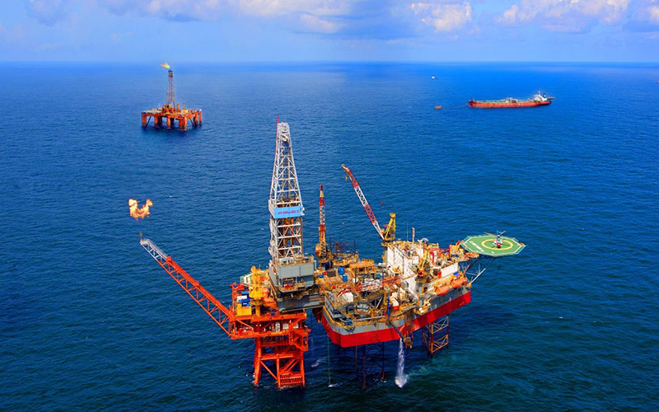



1.2 Ứng dụng
Nội suy là một công cụ toán học cơ bản được ứng dụng rộng rãi trong nhiều ngành thực nghiệm như: công nghệ thông tin, tài chính, dầu khí, xây dựng, y học, truyền hình, điện ảnh và những ngành cần xử lý dữ liệu số khác,…

Slide 14

1.3 Phương pháp
Nội suy tuyến tính (Linear)
Nội suy tam tuyến (Trilinear
Nội suy đa thức (Polynomial)
Nội suy kriging
Nội suy trọng số gần nhất (Nearest neighbour weighted)
Nội suy số kế cận tự nhiên (Natural Neighbour)
Nội suy chốt trục (Spline)
Nội suy khoảng cách nghịch đảo có trọng số (Inverse Distance Weighted)

Slide 15



02
Nội suy đa thức

Slide 16


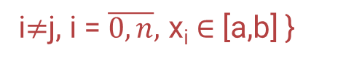
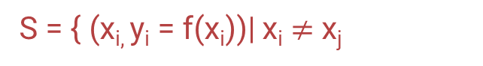
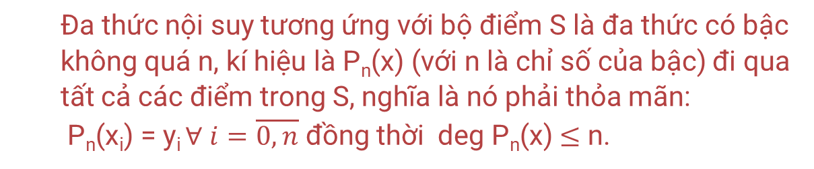

2.1 Định nghĩa đa thức nội suy
Xét một bộ điểm:
$$∀$$
S = { (x_{i,} y_{i} = f(x_{i­­­}))| x_{i} $≠$ x_{j}
i$≠$j, i = $\overline{0,n},$ x_{i} $∈$ [a,b] }
a. Định nghĩa:
Đa thức nội suy tương ứng với bộ điểm S là đa thức có bậc không quá n, kí hiệu là P_{n}(x) (với n là chỉ số của bậc) đi qua tất cả các điểm trong S, nghĩa là nó phải thỏa mãn:
P_{n}(x_{i}) = y_{i} $∀ i=\overline{0,n}$ đồng thời deg P_{n}(x) $≤$ n.

Slide 17
b. Tên gọi
Tập dữ liệu ban đầu S = {x_{i,} y_{i} = f(x_{i­­­}), x_{i} $≠$ x_{j} với mọi i$≠$j, i = $\overline{0,n},$ x_{i} $∈$ [a,b] }
Trong đó:
Các mốc (x_{i}) : các mốc nội suy.
Ta đặt a = min{x_{i}}, b = max{x_{i}} => [a,b] là đoạn nội suy
{y_{i}} : các giá trị nội suy
(x_{i}, y_{i}) : các điểm nội suy

Slide 18


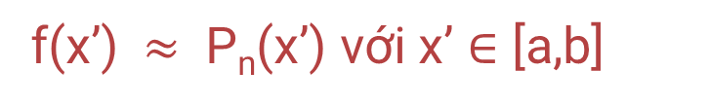

2.2 Nhiệm vụ:
Giải bài toán nội suy đa thức thực chất là tìm đa thức nội suy tương ứng với tập điểm S cho trước.
$≈$ P_{n}(x)
f(x)
f(x’) $≈$ P_{n}(x’) với x’ $∈$ [a,b]
Phép tính
nội
ngoại
suy
Xấp xỉ hàm số bằng đa thức nội suy

Slide 19




2.2 Nhiệm vụ:
=>
=>
Tính giá trị của biểu thức
f(x)
P_{n}(x)

Slide 20
Đa thức nội suy
?
?
?
?
?

Slide 21

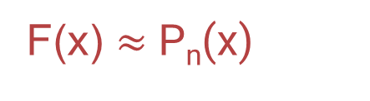
Cho bộ dữ liệu được sắp xếp tùy ý:
x_{i}
y_{i}
F(x)
C
A
E
F(A)
F(B)
F(E)
B
F(B)
Một vài số liệu (x_{i}, y_{i})và một hàm xấp xỉ từ những điểm đó có thể thay thế một bảng rất dài các giá trị x_{i} và f(x_{i})
A
C
F(D)
F(C)
B
F(x) $≈$ P_{n}(x)
D
F(C)
F(A)
F(D)
E
F(E)
D

Slide 22


Nhận xét:
Đa thức luôn là đối tượng dễ tính toán nhất vì con người đã tìm ra được thuật toán tối ưu nhất cho việc tính toán trên đa thức.
=> Vì thế, phương pháp nội suy đa thức xấp xỉ hàm số là lựa chọn đầu tiên mà em nghĩ đến.

Slide 23




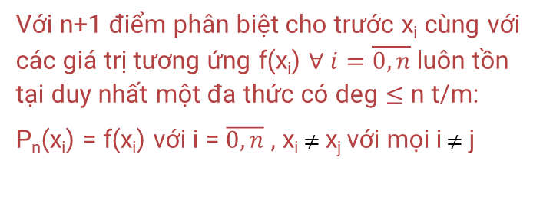
2.3 Định lý
Chứng minh định lý
1
Sự tồn tại
Với n+1 điểm phân biệt cho trước x_{i} cùng với các giá trị tương ứng f(x_{i}) $∀ i=\overline{0,n}$luôn tồn tại duy nhất một đa thức có deg $≤$ n t/m:
P_{n}(x_{i}) = f(x_{i}) với i = $\overline{0,n}$ , x_{i}$≠$x_{j} với mọi i$≠$j
2
Tính duy nhất

Slide 24
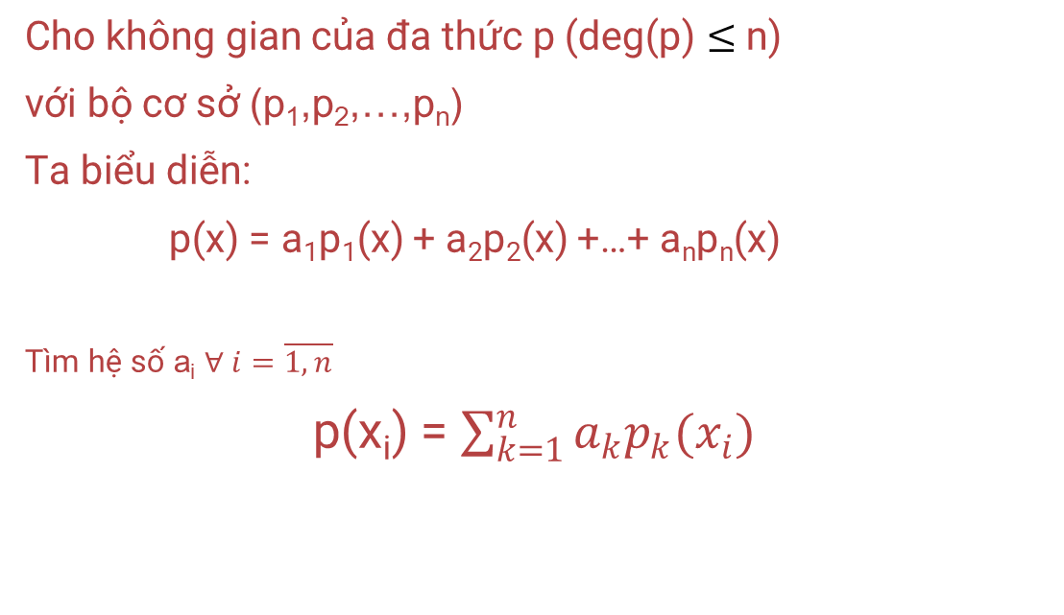
Cơ sở của không gian đa thức
Cho không gian của đa thức p (deg(p) $≤$ n)
với bộ cơ sở (p₁,p₂,…,p_{n})
Ta biểu diễn:
p(x) = a₁p₁(x) + a₂p₂(x) +…+ a_{n}p_{n}(x)
Tìm hệ số a_{i} $∀ i=\overline{1,n}$
p(x_{i}) = $\sum_{k=1}^{n}{a_{k}p_{k}(x_{i})}$

Slide 25
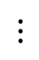
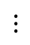

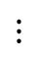


Giải hpt trên tương đương với giải ma trận sau:
p₁(x₁) p₂(x₁) … p_{n}(x₁)
p₁(x₂) p₂(x₂) … p_{n}(x₂)
p₁(x_{n}) p₂(x_{n}) … p_{n}(x_{n})
a₁ a₂
a_{n}
f₁ f₂
f_{n}
=
$$⋮$$
$$⋮$$
$$⋮$$
$$⋮$$
$$⋮$$
$$⋮$$
Nhận xét:
Để giải ma trận trên, em cần chọn cơ sở p₁, p₂,…,p_{n} sao cho việc giải ma trận được thuận tiện và dễ dàng nhất.

Slide 26



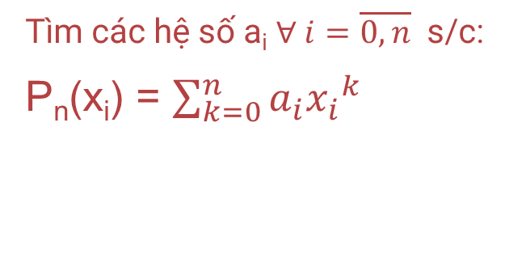



Chứng minh
Việc giải hpt trên tương đương với giải ma trận sau:
1
Sự tồn tại
Với bộ cơ sở chính tắc (1, x,…, x^{n}), biểu diễn đa thức P_{n} dưới dạng:
a₀ a₁
a_{n}
1 x₀ … x₀^{n}
1 x₁ … x₁^{n}
1 x_{n} … x_{n}^{n}
f₀ f₁
f_{n}
=
P_{n}(x) = a₀ + a₁x+ a₂x² + … + a_{n}x^{n}
$$⋮$$
$$⋮$$
$$⋮$$
$$⋮$$
$$⋮$$
$$⋮$$
Tìm các hệ số a_{i} $∀ i=\overline{0,n}$ s/c:
P_{n}(x_{i}) = $\sum_{k=0}^{n}{a_{i}{x_{i}}^{k}}$
Ma trận Vandemonde

Slide 27

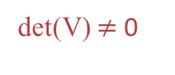

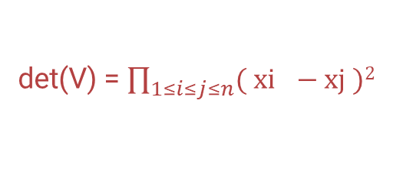


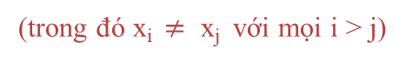
Ma trận Vandemonde
Ma trận Vandemonde là một ma trận với các phần tử tạo thành một cấp số nhân trên mỗi hàng.
1 x₀ … x₀^{n}
1 x₁ … x₁^{n}
1 x_{n} … x_{n}^{n}
Định thức Vandemonde được viết dưới dạng:
det(V) = $\prod_{1≤i≤j≤n}{( xi −xj )2}$
V =
$$⋮$$
$$⋮$$
$$⋮$$
$$⋮$$
(trong đó x_{i} $≠$ x_{j} với mọi i > j)
Ma trận vuông Vandemonde cấp n
det(V) $≠$ 0

Slide 28
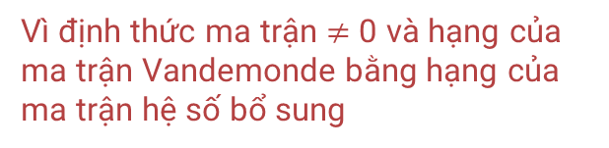






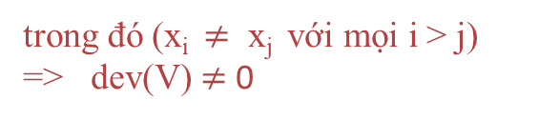
Chứng minh
1
Sự tồn tại
Vì định thức ma trận $≠$ 0 và hạng của ma trận Vandemonde bằng hạng của ma trận hệ số bổ sung
1 x₀ … x₀^{n}
1 x₁ … x₁^{n}
1 x_{n} … x_{n}^{n}
a₀ a₁
a_{n}
f₀ f₁
f_{n}
=
$$⋮$$
$$⋮$$
$$⋮$$
$$⋮$$
$$⋮$$
$$⋮$$
Đa thức nội suy luôn tồn tại
trong đó (x_{i} $≠$ x_{j} với mọi i > j)
=> dev(V) $≠$ 0

Slide 29
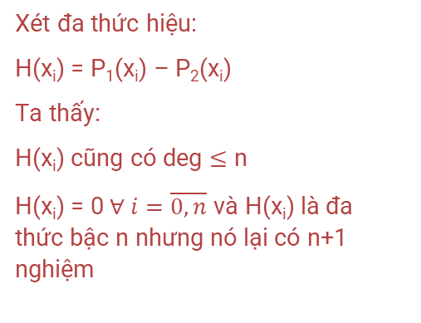
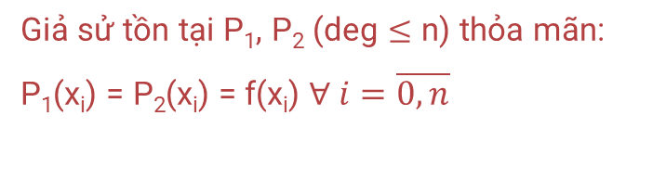
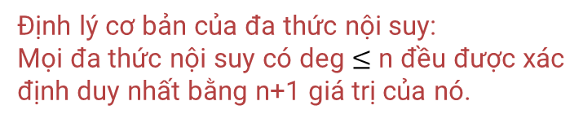
Chứng minh
Xét đa thức hiệu:
H(x_{i}) = P₁(x_{i}) – P₂(x_{i})
Ta thấy:
H(x_{i}) cũng có deg $≤$ n
H(x_{i}) = 0 $∀ i=\overline{0,n}$ và H(x_{i}) là đa thức bậc n nhưng nó lại có n+1 nghiệm
2
Tính duy nhất
Định lý cơ bản của đại số:
Mọi đa thức có bậc n, các hệ số không đồng thời bằng không thì có đúng n nghiệm.
Định lý cơ bản của đa thức nội suy:
Mọi đa thức nội suy có deg $≤$ n đều được xác định duy nhất bằng n+1 giá trị của nó.
=> VÔ LÝ
CM: (Dùng phương pháp phản chứng)
Giả sử tồn tại P₁, P₂ (deg $≤$ n) thỏa mãn:
P₁(x_{i}) = P₂(x_{i}) = f(x_{i}) $∀ i=\overline{0,n}$
Đa thức nội suy luôn tồn tại duy nhất

Slide 30


03
Sai số của đa thức nội suy

Slide 31

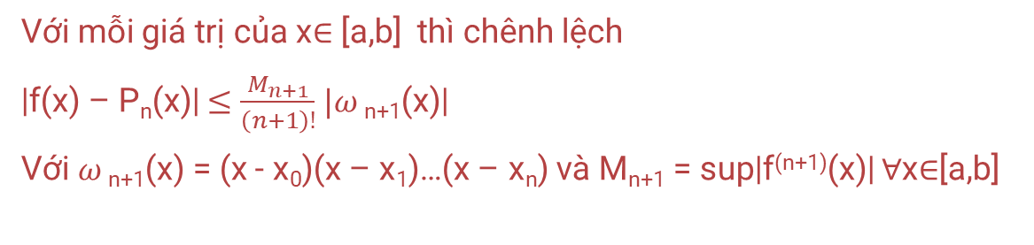
Định lý về sai số:
Với mỗi giá trị của x$∈$[a,b] thì chênh lệch
|f(x) – P_{n}(x)| $≤$ $\frac{M_{n+1}}{\left(n+1\right)!}$ $|ω$ _{n+1}(x)|
Với $ω$ _{n+1}(x) = (x - x₀)(x – x₁)…(x – x_{n}) và M_{n+1} = sup|f^{(n+1)}(x)| $∀$x$∈$[a,b]
Chênh lệch giữa 2 hàm?
Đây là chênh lệch tại 1 điểm

Slide 32

CHUẨN

Slide 33



Định lý về sai số
Độ chênh lệch giữa 2 hàm số:
||f – P_{n}|| = $\max_{\left[a,b\right]}$ |f(x) – P_{n}(x)| $≤$ $\frac{M_{n+1}}{\left(n+1\right)!}$||$ω$ _{n+1}||

Slide 34

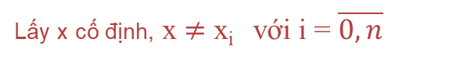
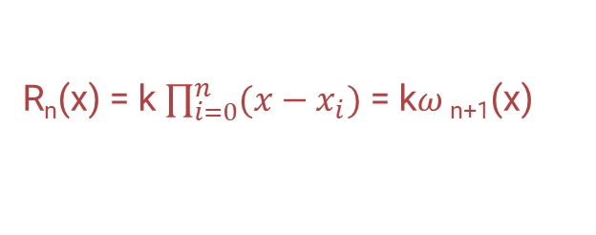
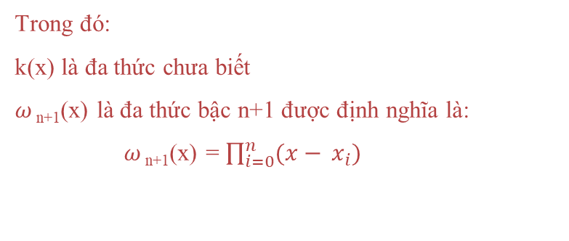
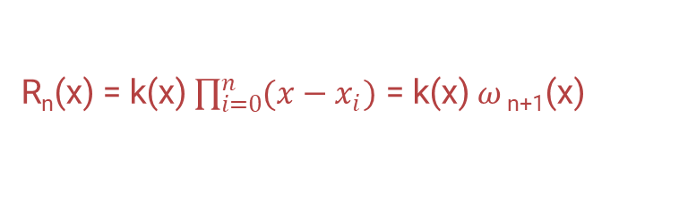
Chứng minh:
Lấy x cố định, x $≠$ x_{i} với i = $\overline{0,n}$
Đặt R_{n}(x) = f(x) – P_{n}(x)
Trong đó:
P_{n}(x) là đa thức nội suy
R_{n}(x) là sai số tại điểm x của đa thức nội suy.
Trong đó:
k(x) là đa thức chưa biết
$ω$ _{n+1}(x) là đa thức bậc n+1 được định nghĩa là:
$ω$ _{n+1}(x) = $\prod_{i=0}^{n}{(x− }x_{i})$
R_{n}(x_{i}) = 0
Hàm số viết lại dưới dạng sau:
Đặt k = k(x)
là giá trị của hàm k tại điểm x
Các mốc nội suy của đa thức nội suy
R_{n}(x) = k(x) $\prod_{i=0}^{n}{(x−x_{i})}$ = k(x) $ω$ _{n+1}(x)
R_{n}(x) = k $\prod_{i=0}^{n}{(x−x_{i})}$ = k$ω$ _{n+1}(x)

Slide 35




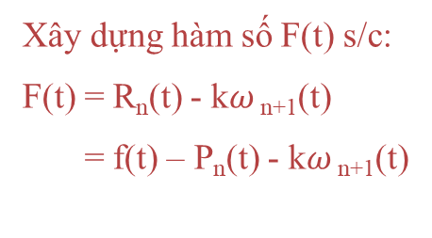
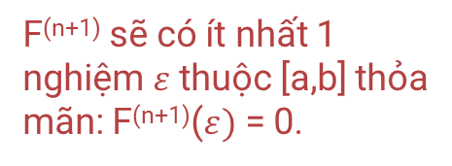
k???
F’ có n+1 nghiệm phân biệt
Định lý Rolle: Nếu hàm số thực f liên tục trên đoạn [a; b], (a < b), khả vi liên tục trên khoảng (a; b) và f(a) = f(b) thì tồn tại c ∈ (a; b) sao cho f′(c) = 0.
Xây dựng hàm số F(t) s/c:
F(t) = R_{n}(t) - k$ω$ _{n+1}(t)
= f(t) – P_{n}(t) - k$ω$ _{n+1}(t)
F’’ có n nghiệm phân biệt
…
Tại t = x:
F(x) = 0
F^{(n+1)} sẽ có ít nhất 1 nghiệm $ε$ thuộc [a,b] thỏa mãn: F^{(n+1)}($ε)$ = 0.
NX: F(x) có n+2 nghiệm phân biệt là x, x₀, x₁,…, x_{n.}
F^{(n+1)} = ?

Slide 36


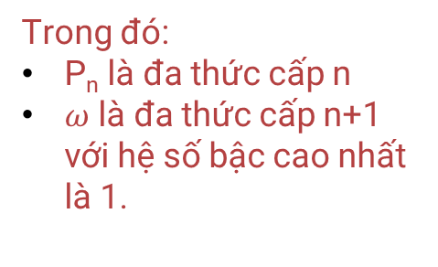
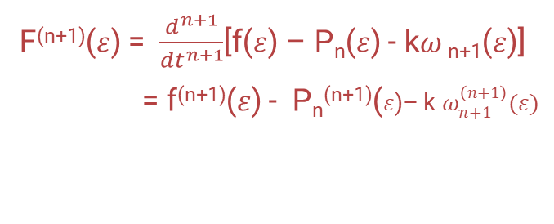
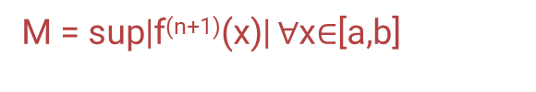
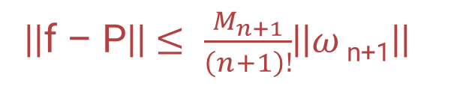
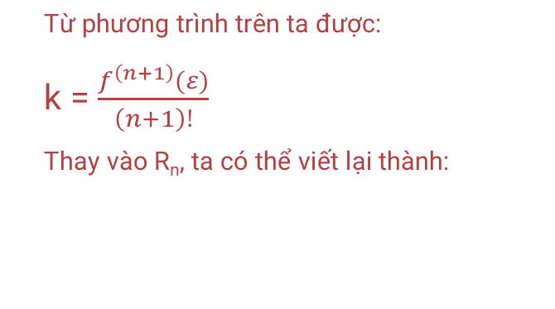
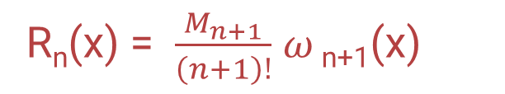
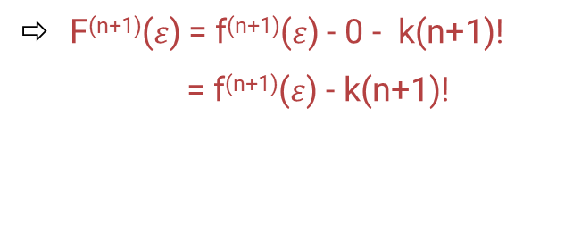
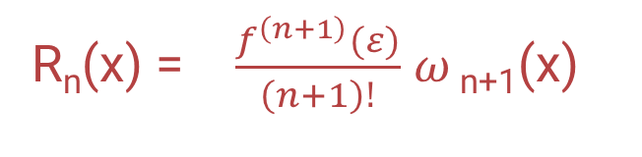
F^{(n+1)}($ε$) = $\frac{d^{n+1}}{{dt}^{n+1}}$[f($ε$) – P_{n}($ε$) - k$ω$ _{n+1}($ε$)]
= f^{(n+1)}($ε$) - P_{n}^{(n+1)}($ε$)– k $ω_{n+1}^{\left(n+1\right)}(ε)$
F^{(n+1)}($ε$) = f^{(n+1)}($ε$) - 0 - k(n+1)!
= f^{(n+1)}($ε$) - k(n+1)!
Từ phương trình trên ta được:
k = $\frac{f^{\left(n+1\right)}(ε)}{\left(n+1\right)!}$
Thay vào R_{n}, ta có thể viết lại thành:
Trong đó:
P_{n} là đa thức cấp n
$ω$ là đa thức cấp n+1 với hệ số bậc cao nhất là 1.
R_{n}(x) = $\frac{f^{\left(n+1\right)}(ε)}{\left(n+1\right)!}$ $ω$ _{n+1}(x)
M = sup|f^{(n+1)}(x)| $∀$x$∈$[a,b]
R_{n}(x) = $\frac{M_{n+1}}{\left(n+1\right)!}$ $ω$ _{n+1}(x)
||f – P|| $≤$ $\frac{M_{n+1}}{\left(n+1\right)!}$||$ω$ _{n+1}||

Slide 37

Chọn mốc nội suy tối ưu
04

Slide 38
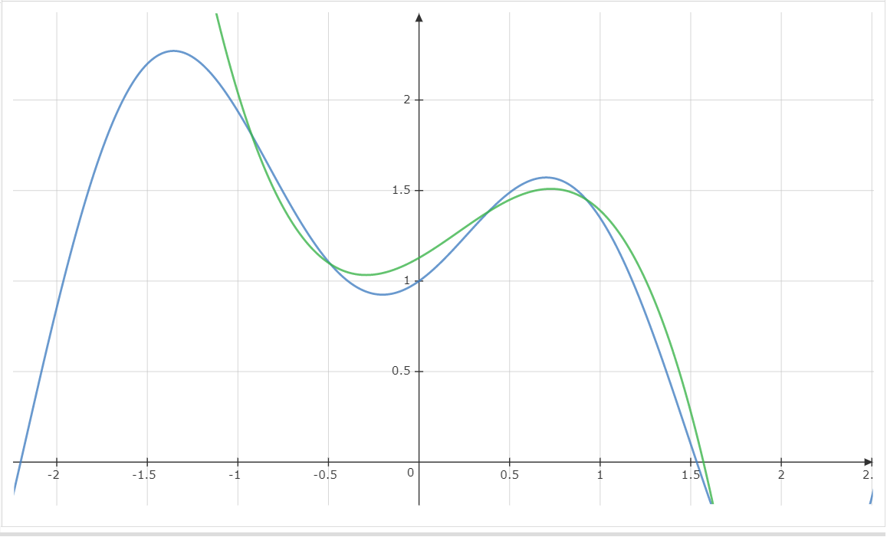

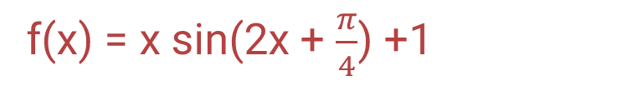
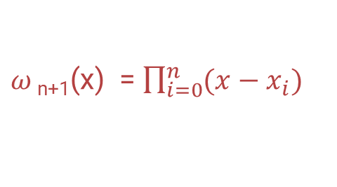
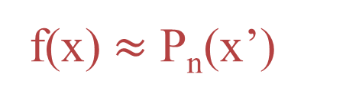
Ví dụ:
f(x) = x sin(2x + $\frac{π}{4}$) +1
Với các mốc nội suy: x₀ = -1; x₁ = 0; x₂ = 0,5; x₃ = 1
P_{n}(x) = 1.1281 + 0.57204x + 0.58615x² - 0.89676x³
f(x)
$ω$ _{n+1}(x) = $\prod_{i=0}^{n}{(x−x_{i})}$
P_{n}(x)
f(x) $≈$ P_{n}(x’)
x
x

Slide 39




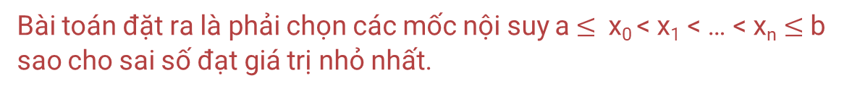

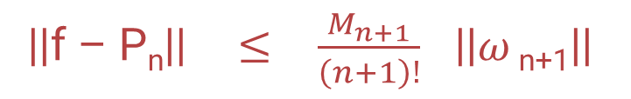
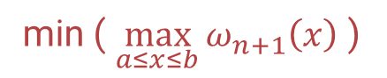
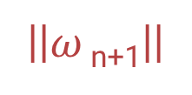
Bài toán đặt ra là phải chọn các mốc nội suy a$≤$x₀ < x₁ < … < x_{n} $≤$ b sao cho sai số đạt giá trị nhỏ nhất.
Hằng số
||f – P_{n}|| $≤$ $\frac{M_{n+1}}{\left(n+1\right)!}$ ||$ω$ _{n+1}||
||$ω$ _{n+1}||
Độ chênh lệch của f và P_{n} phụ thuộc vào
min ( $\max_{a≤x≤b}{ω_{n+1}\left(x\right)}$ )
MIN
||$ω$ _{n+1}|| min

Slide 40

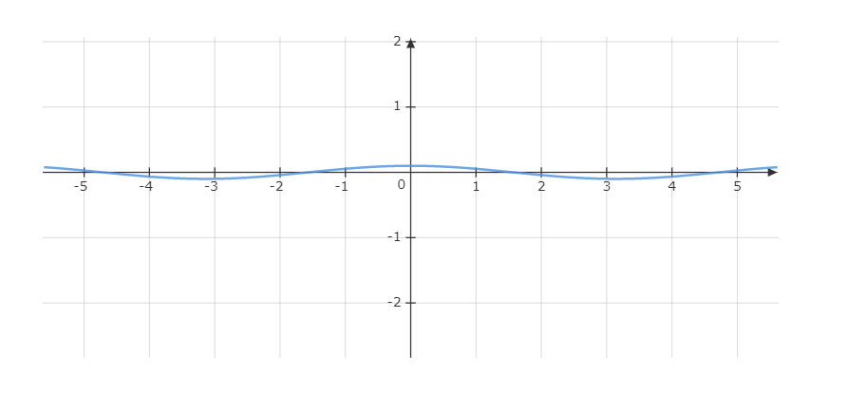


Xét: f(x) = 0,01 cos(x)
Độ phân tán của $ω_{n+1}$ đối với trục hoành là nhỏ nhất
Hàm $ω_{n+1}$ đạt giá trị nhỏ nhất
Bậc của hàm là n+1
⬄
Độ phân tán
của $ω_{n+1}$ đối với trục hoành là nhỏ nhất
hệ số đi kèm với bậc cao nhất là bằng 1

Slide 41
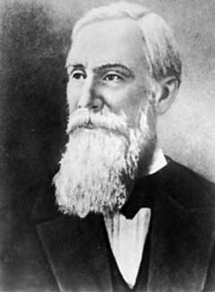

ĐA THỨC CHEBYSHEV
Là một dãy đa thức trực giao có liên quan đến công thức de Moivre và có thể xác định dãy đa thức này bằng công thức truy hồi, giống như số Fibonacci và số Lucas.
Chebyshev loại I T_{n}
Chebyshev loại II U_{n}
Pafnuty Lvovich Chebyshev

Slide 42
ĐA THỨC CHEBYSHEV
1. Định nghĩa
Đa thức Chebyshev loại I được định nghĩa bằng lượng giác như sau:
T_{n}(x) = cos(n.arccosx)
Đặt: t = arccosx
n: bậc của đa thức
Trong đó:
T₀(x) = 1
T₁(x) = x
T₂(x) = cos[2arccosx] = 2x² –1
T₃(x) = 2²x³ + P₂(x) ; T₄(x) = 2³x⁴ + P₃(x) ; . . .
Đa thức Chebyshev loại I xác định theo công thức truy hồi:
T₀(x) = 1
T₁(x) = x
T_{n+1}(x) = 2xT_{n}(x) – T_{n-1}(x)
=> Bằng quy nạp, dễ dàng chứng minh được T_{n}(x) là đa thức bậc n với hệ số đầu là 2^{n-1}.

Slide 43

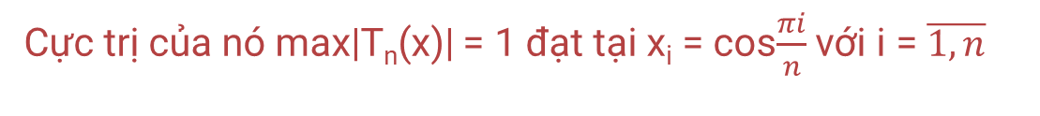
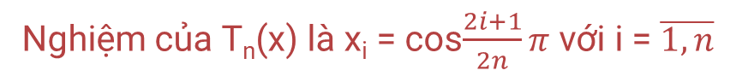
ĐA THỨC CHEBYSHEV
2. Nghiệm và cực trị
Một đa thức Cheybyshev bậc n có n nghiệm thực phân biệt, gọi là nghiệm Chebyshev.
Các nghiệm này đều nằm trên khoảng [−1,1]
Nghiệm của T_{n}(x) là x_{i} = cos$\frac{2i+1}{2n}π$ với i = $\overline{1,n}$
Cực trị của nó max|T_{n}(x)| = 1 đạt tại x_{i} = cos$\frac{πi}{n}$ với i = $\overline{1,n}$

Slide 44



ĐA THỨC CHEBYSHEV
3. Định lý:
Trong tất cả các đa thức bậc n với hệ số đầu bằng 1, đa thức Chebysev $\frac{T_{n}(x)}{2^{n−1}}$ có độ lệch so với 0 nhỏ nhất trên đoạn [-1,1].
Nghĩa là:
P(x) = x^{n} + a_{n-1} x^{n-1} + … + a₀
Thì:
$\max_{\left|x\right|≤1}\left|P\left(x\right)\right| ≥$ $\max_{\left|x\right|≤1}{\frac{{|T}_{n}\left(x\right)|}{2^{n−1}}}$ = $\frac{1}{2^{n−1}}$

Slide 45



Chứng minh: (phản chứng)
Giả sử tìm được đa thức,
P(x) = x^{n} + a_{n-1}x^{n-1} + … +a₀ sao cho: $\max_{\left|x\right|≤1}\left|P\left(x\right)\right|$ < $\frac{1}{2^{n−1}}$
Khi đó, đa thức G(x) = $\frac{{|T}_{n}\left(x\right)|}{2^{n−1}}$ - P(x) có bậc không quá n-1, ngoài ra các điểm x_{i} = cos$\frac{πi}{n}$ với i = $\overline{1,n}$ , ta có:
G(x_{i}) = $±$ $\frac{1}{2^{n−1}}$ – P(x_{i})
Như vậy, G(x) luân phiên đổi dấu qua x_{i} với i = $\overline{1,n}$ do đó G(x) có ít nhất n nghiệm
=> G(x) $≡0$ hay P(x) $≡$ $\frac{{|T}_{n}\left(x\right)|}{2^{n−1}}$ mâu thuẫn với giả thiết $\max_{\left|x\right|≤1}\left|P\left(x\right)\right|$ < $\frac{1}{2^{n−1}}$

Slide 46


ĐA THỨC CHEBYSHEV
4. Kết luận
TH1: Xét [-1 ; 1]
Khi đó, $ω$(x) = $\prod_{i=0}^{n}{(x−}x_{i})$ = $\frac{T_{n+1}\left(x\right)}{2^{n}}$ có độ chênh lệch nhỏ nhất
Với x_{i} = cos$\frac{2i+1}{2n}π$ với i = $\overline{0,n}$ là các mốc nội suy tối ưu được chọn
Sai số tốt nhất của phép nội suy là:
||f – P_{n}|| $≤$ $\frac{M_{n+1}}{\left(n+1\right)!}$||$ω$ _{n+1}|| $≤$ $\frac{M_{n+1}}{2^{n}\left(n+1\right)!}$

Slide 47



TH2: Xét [a,b]
B1: t = $\frac{2x−b−a}{b − a}$ đưa đoạn [a,b] về đoạn [-1,1]
B2: Các mốc nội suy tối ưu là nghiệm của đa thức Chebysev:
x_{i} = $\frac{1}{2}$[(b – a) cos$\frac{2i+1}{2(n+1)}π$ + (b + a)] với i = $\overline{0,n}$
Sai số tốt nhất của phép nội suy trong trường hợp này là:
||f – P_{n}|| $≤$ $\frac{M_{n+1 }{(b − a)}^{n+1} }{2^{2n+1}\left(n+1\right)!}$

Slide 48

Sơ đồ Hoocne
05

Slide 49
Sơ đồ Hoocne
Tính tổ hợp chập k của n phần tử
Tìm thương khi chia một đa thức cho một đơn thức
Ứng dụng
Tính giá trị của đa thức tại một điểm
Tìm tích giữa một đa thức và một đơn thức
Phân tích đa thức thành nhân tử

Slide 50


Sơ đồ Hoocne
Tổng quan
f(x) = a₀ + a₁x + a₂x² + … + a_{n}x^{n}
= a₀ + x(a₁ + x(a₂ + x(a₃ + … + x(a_{n-1} + a_{n}x ))))
$$\frac{n(n+1)}{2}$$
Sơ đồ Hoocne
n
phép nhân
n phép cộng
Tối ưu
KHÁ LỚN

Slide 51




Bài toán: Tìm đa thức thương và phần dư trong phép chia đa thức
f(x) cho đơn thức x -$α$
f(x) = a_{n}x^{n} + a_{n-1}x^{n-1} + a_{n-2}x^{n-2} + … + a₁x + a₀
Khi đó, đa thức thương g(x) = b_{n-1}x^{n-1} + b_{n-2}x^{n-2} + … + b₀ và phần dư được xác định theo lược đồ sau:
. . .
$$α$$
a_{n}
x
a_{n}
cộng
a_{n-1}
a₁
a₀
nhân
b_{n-1} =
b_{n-2} =
b­_{n} $α$ + a_{n-1}
. . .
b₀ = b₁ $α$ + a₀
B1: Sắp xếp các hệ số giảm dần theo số mũ của x
B2: Tìm hệ số đầu tiên của đa thức thương g(x)
B3: Dùng quy tắc Nhân ngang cộng chéo tìm đa thức tiếp theo
B4: Làm tương tự để thu được kết quả

Slide 52




f(x) = a_{n}x^{n} + a_{n-1}x^{n-1} + a_{n-2}x^{n-2} +…+ a₁x + a₀
= (x - $α)$ (b_{n-1}x^{n-1} + b_{n-2}x^{n-2}+….+ b₀) + r
Đa thức thương
Tìm thương và phần dư khi chia một đa thức cho một đơn thức
Tính giá trị của đa thức tại x = $α$
Phép tính đạo hàm tại điểm x = c:
Phần dư
r = b₀ = b₁ $α$ + a₀
f’(x) = g(x) + (x - c) g’(x)
f’(c) = g(c) : sử dụng sơ đồ Hoocne tính giá trị của đa thức g(c) => đạo hàm
f($α$) = b₀

Slide 53

Thuật toán
1. Tìm đa thức nội suy xấp xỉ
B1: Nhập N, N điểm nội suy của đa thức.
B2: Xây dựng hàm để kiểm tra xem có tồn tại 2 mốc nội suy bằng nhau mà giá trị khác nhau không?
B3: Xây dựng 1 mảng để chứa ma trận Vandemonde từ các mốc nội suy
B4: Tìm nghiệm của ma trận AX = B.
Đặt A là ma trận Vandemonde, X là hệ số của đa thức nội suy và B là giá trị của các mốc nội suy đó.
(Dùng phương pháp Gauss để giải ma trận AX=B)

Slide 54


Thuật toán
2. Sơ đồ Hoocne
B1: Nhập n, n+1 hệ số của đa thức
f(x) = a_{n}x^{n} + a_{n-1}x^{n-1} + a_{n-2}x^{n-2} + … + ax + a_{0,}
giá trị x và t là nhiệm vụ.
B2: Xây dựng 1 mảng b để lưu lại hệ số của đa thức thương. Ban đầu khởi tạo b[n] = a[n] và sử dụng lược đồ Hoocne để tìm các hệ số khác.
B3: Đối với mỗi t, có các cách làm cụ thể để giải quyết bài toán

Slide 55
KẾT LUẬN

Slide 56



Em chân thành cảm ơn cô và các bạn đã lắng nghe
Do you have any questions?
Huy.dn200271@sis.hust.edu.vn

